Slide 1

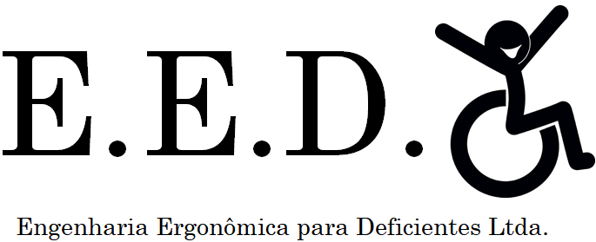
Ana Clara Scomparim Oliveira
Beatriz Maresca Soares
Igor Costa D’Oliveira
liceuescola.com.br

Slide 2
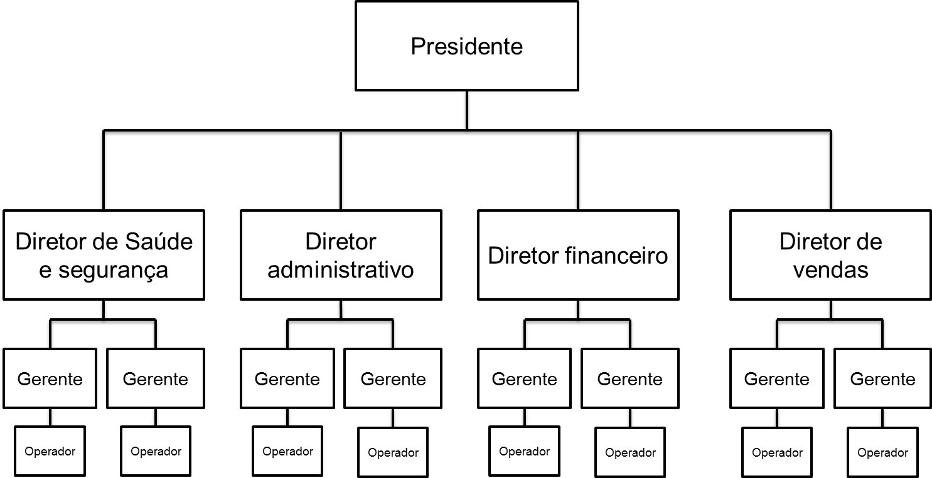
Organograma
liceuescola.com.br

Slide 3
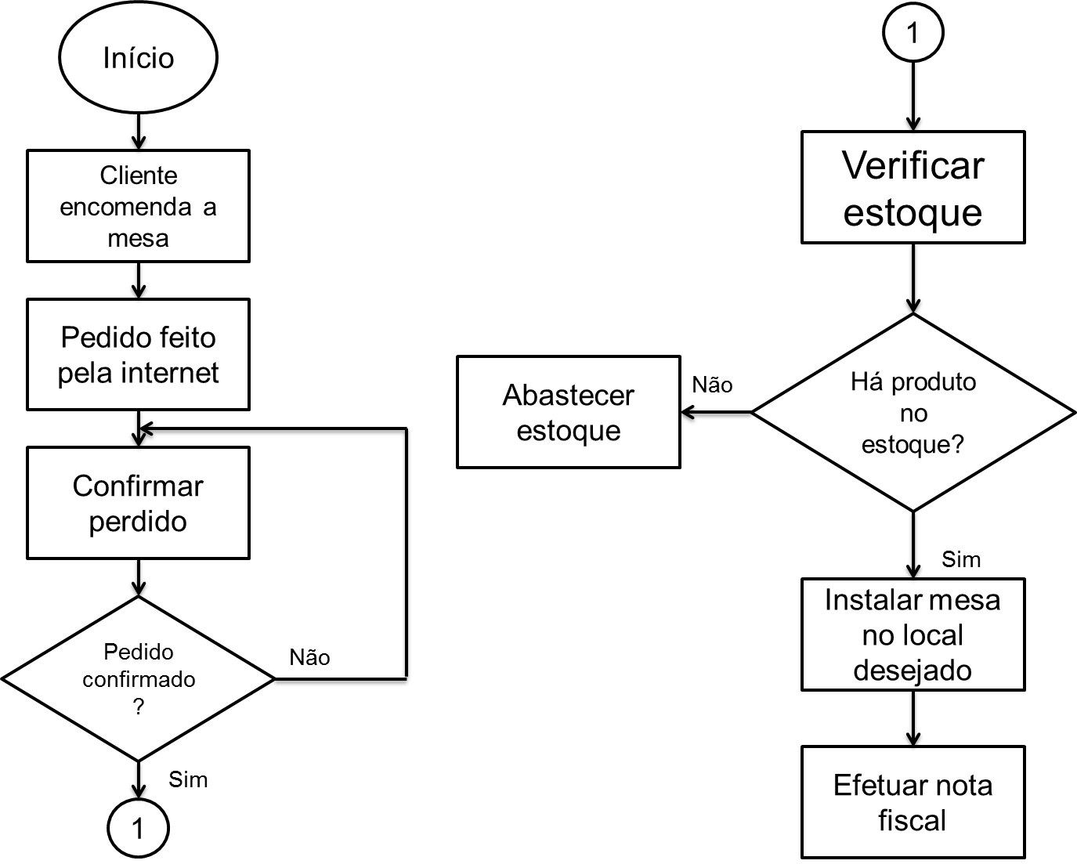
Fluxograma da empresa
liceuescola.com.br

Slide 4
MESA AUTO-REGULADORA PARA DEFICIENTES.
liceuescola.com.br

Slide 5
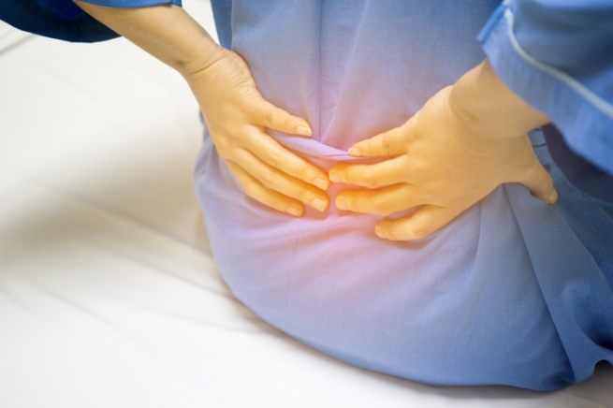
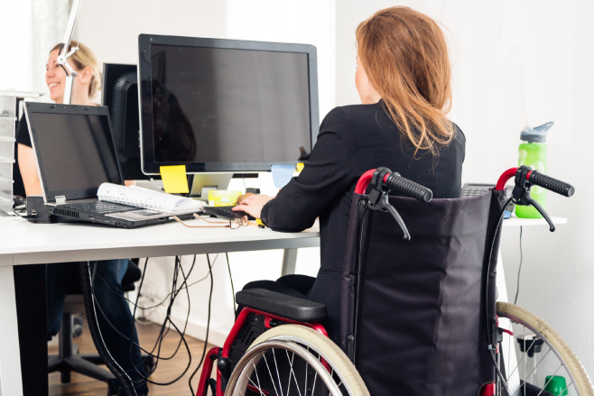
Introdução
Os deficientes físicos possuem grande dificuldade de locomoção e acesso ao âmbito social, como no trabalho ou lazer, o que pode causar um grande impacto em suas vidas.
Proporcionar uma maior acessibilidade de deficientes físicos no meio de trabalho, lazer, etc, adequando de forma autônoma a altura da mesa para um alcance confortável.
Motivação
Proposta
liceuescola.com.br

Slide 6
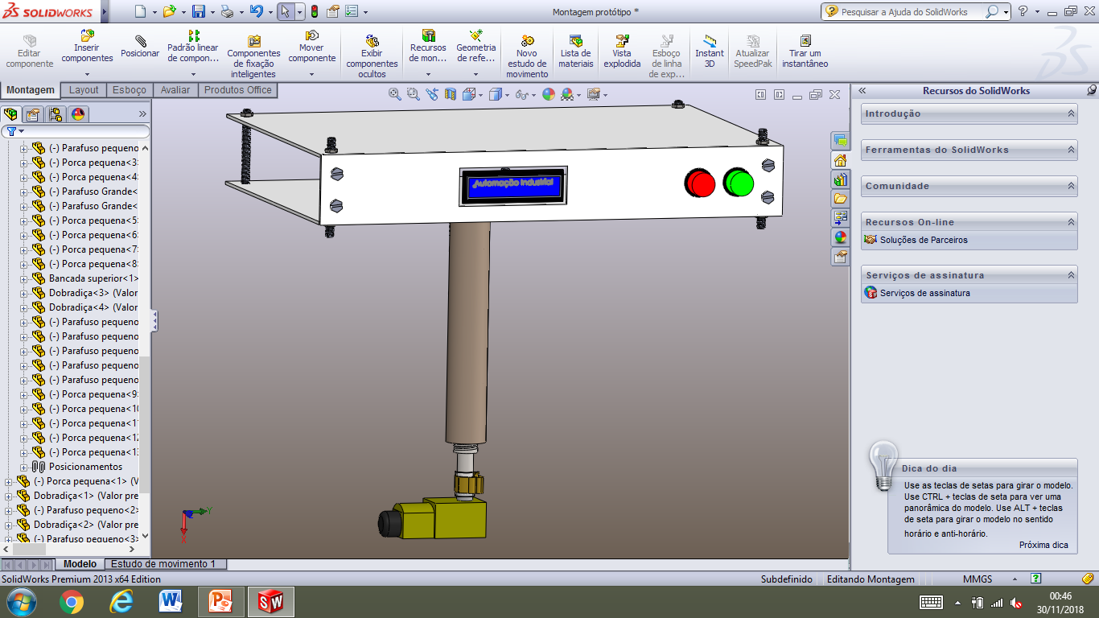
Protótipo
A mesa inteligente contém dois botões, o botão home tem como função de elevar a mesa à altura de inicio , já o botão ajuste fará com que o processo de ajustamento da mesma se inicie.
Função
liceuescola.com.br

Slide 7
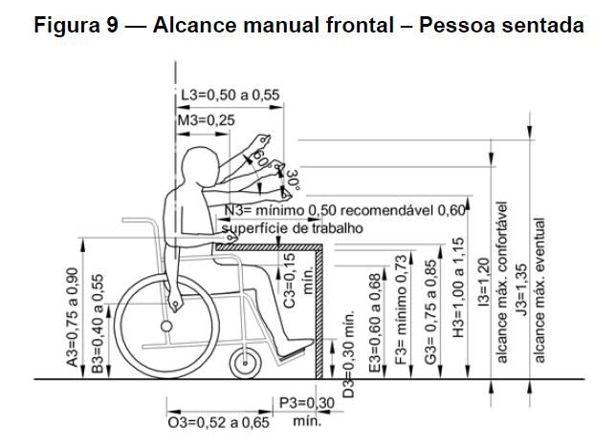
Norma Regulamentadora para Acessibilidade
A norma brasileira ABNT NBR 9050 apresenta as dimensões referenciais para cadeiras de rodas.
NBR 9050
liceuescola.com.br

Slide 8
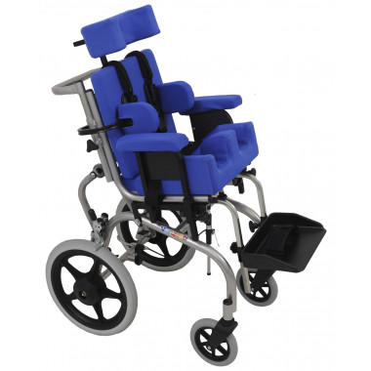
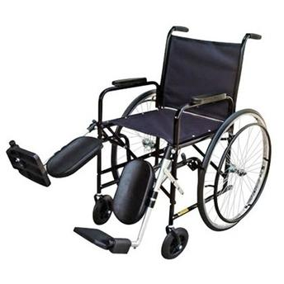
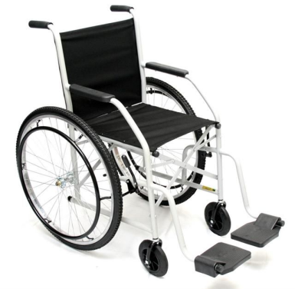
Tipos de cadeira de rodas
As características adotadas para a mesa foram escolhidas atendendo o objetivo inicial do projeto, uma mesa individual de trabalho totalmente acessível a diferentes cadeiras de rodas.
liceuescola.com.br

Slide 9
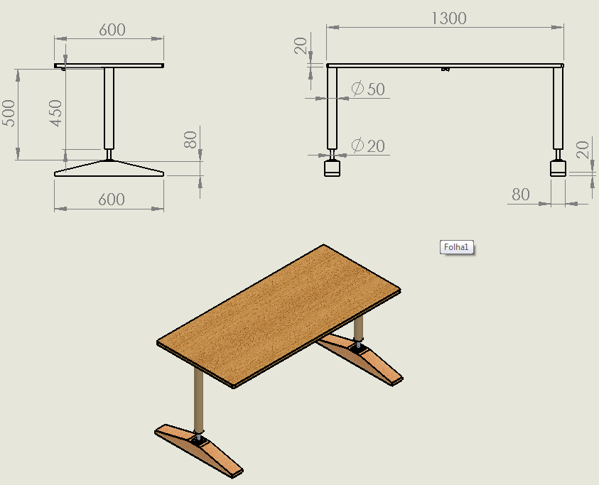
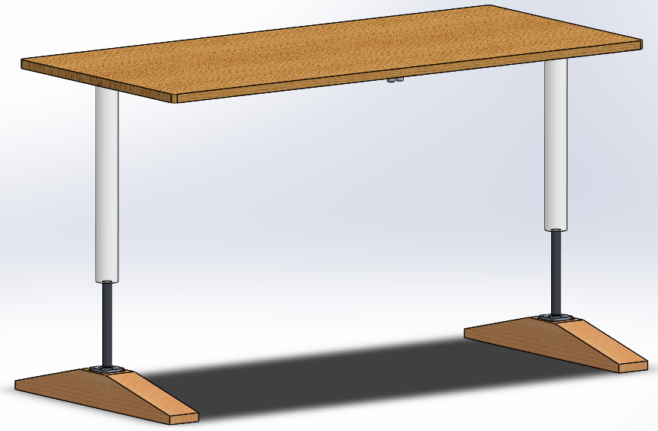
Dimensionamento da mesa de porte real
A altura mínima proposta ao protótipo foi de 60 cm e a altura máxima 100 cm, assim foi definido uma variação de 40 cm a altura para a mesa real.
liceuescola.com.br

Slide 10
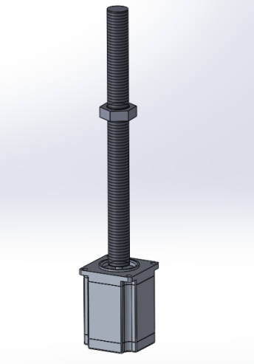
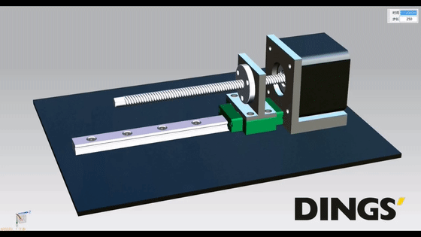
Sistema de atuação
Foi proposto meios para que a mesa apresente um reajuste automático, sem precisar da ação do homem, conforme o objetivo do trabalho.
Imagem do atuador do protótipo.
liceuescola.com.br

Slide 11

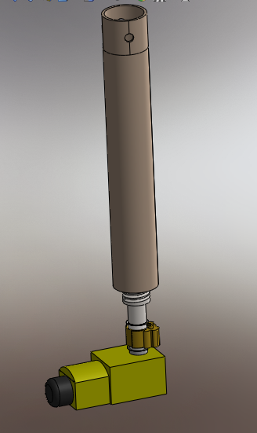
Estrutura de acoplamento da rosca ao motor
- Estrutura responsável pela movimentação da mesa para proporcionar o ajuste da sua altura. - A medida da rosca sem fim permite uma variação de 10 cm.
liceuescola.com.br

Slide 12
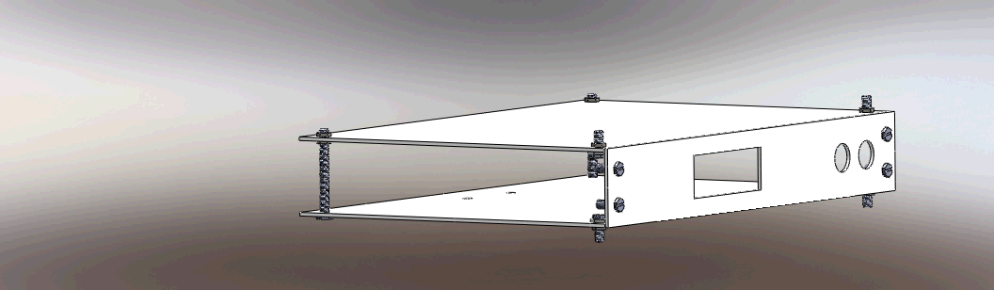
Estrutura superior do protótipo
- Estrutura que compõe a bancada de apoio da mesa, e é responsável por guardar os componentes elétricos usados no funcionamento do protótipo.
liceuescola.com.br

Slide 13
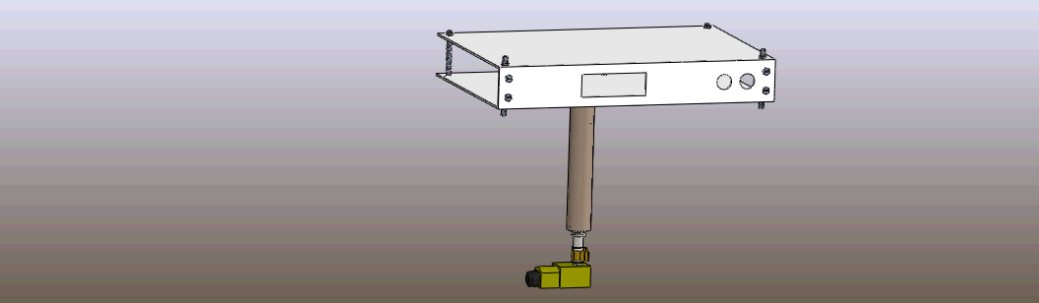
Estrutura final do protótipo
Imagem da composição final do protótipo
liceuescola.com.br

Slide 14
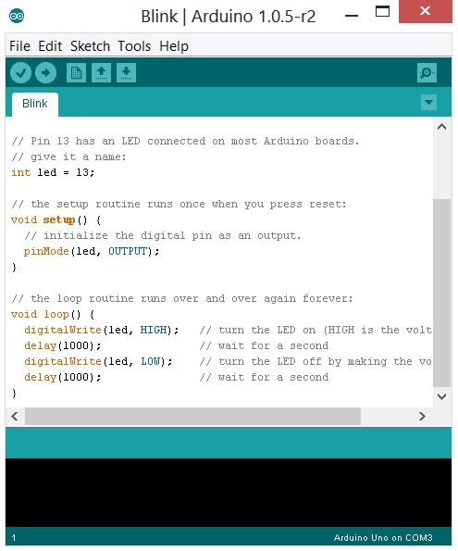
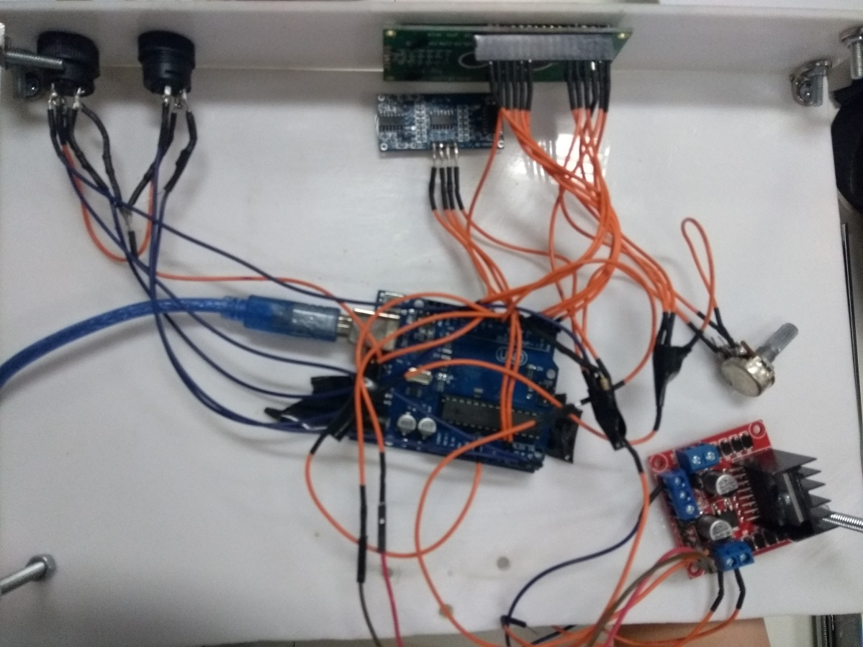
Composição do Projeto
SOFTWARE
HARDWARE
liceuescola.com.br

Slide 15
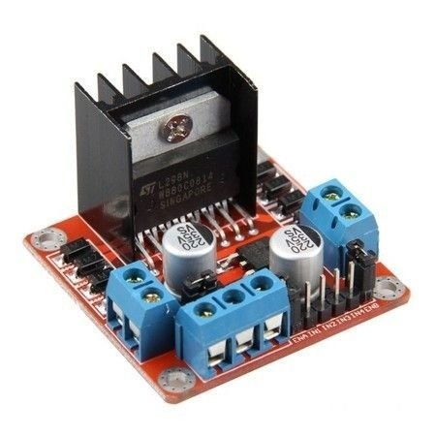

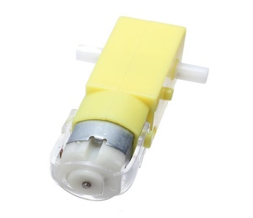
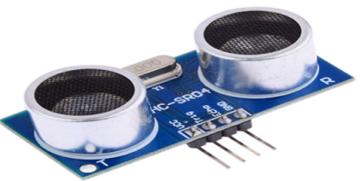
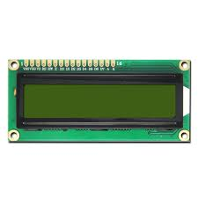
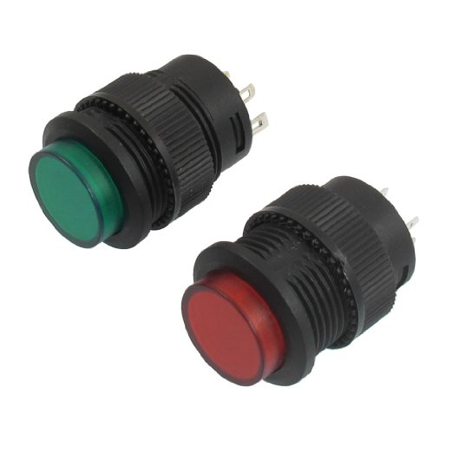
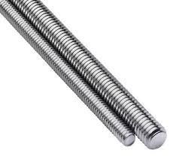
Componentes
Arduíno
Ponte H
Sensor Ultrassônico
Motor com eixo duplo de 3-12 V
LCD
Botões de LED
Rosca sem fim
liceuescola.com.br

Slide 16
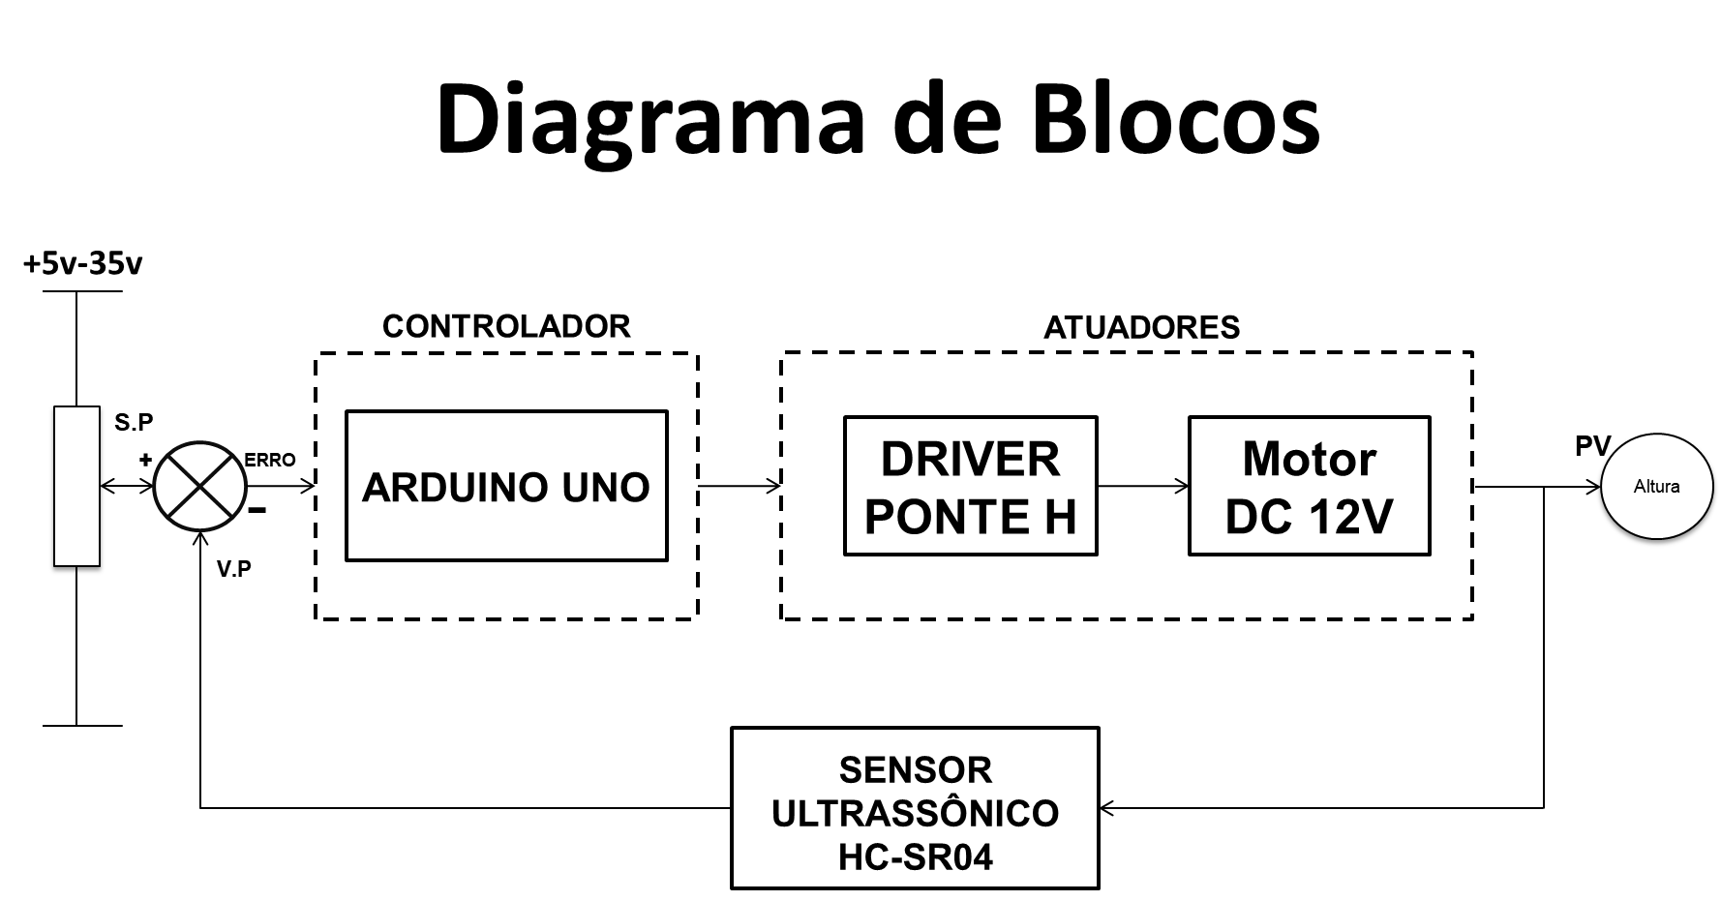
Diagrama de blocos
liceuescola.com.br

Slide 17
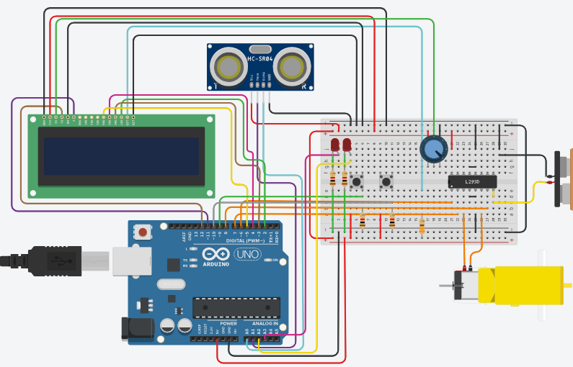
Simulação do circuito
liceuescola.com.br

Slide 18
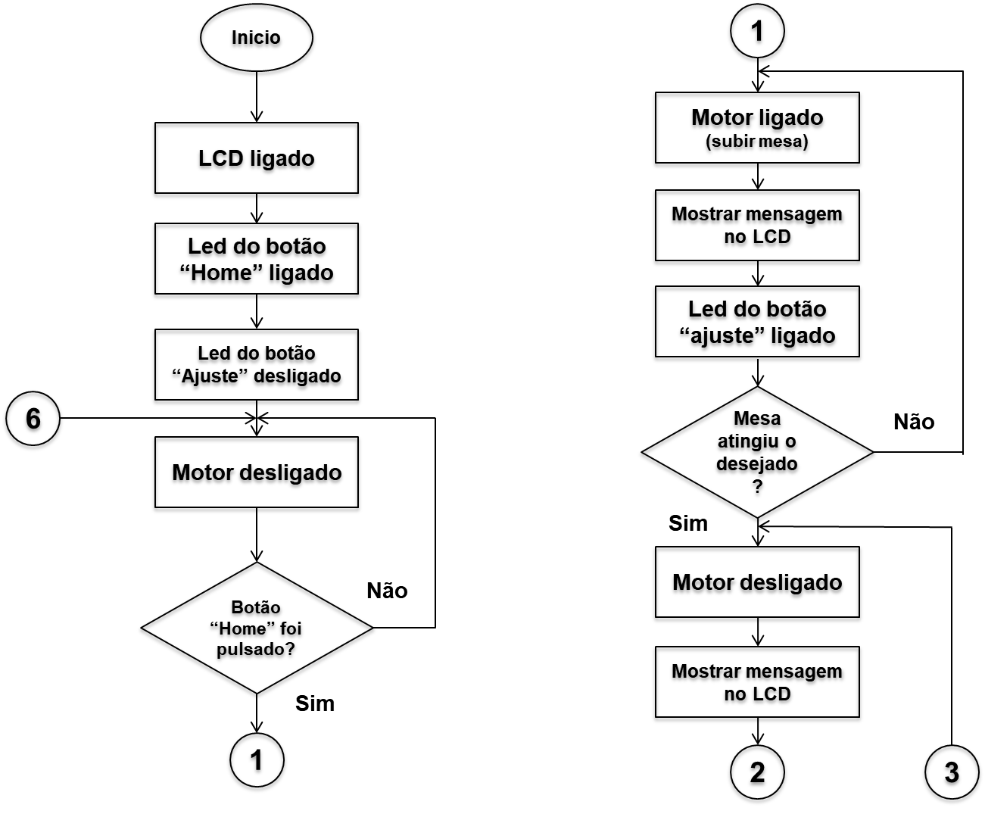
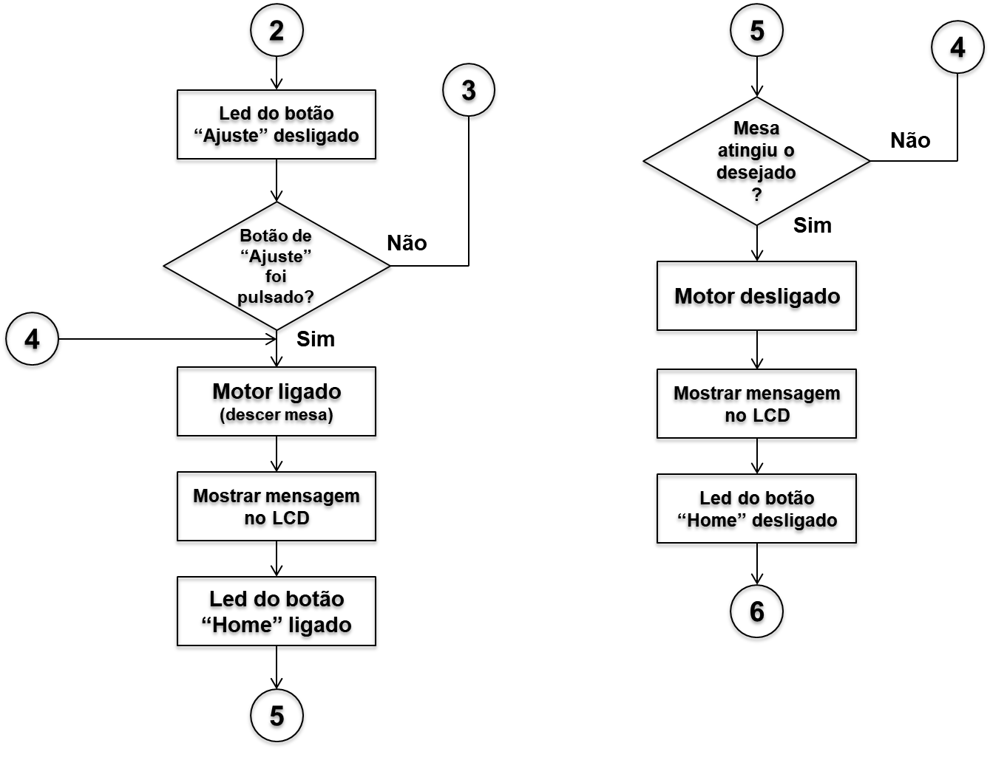
Fluxograma
liceuescola.com.br

Slide 19
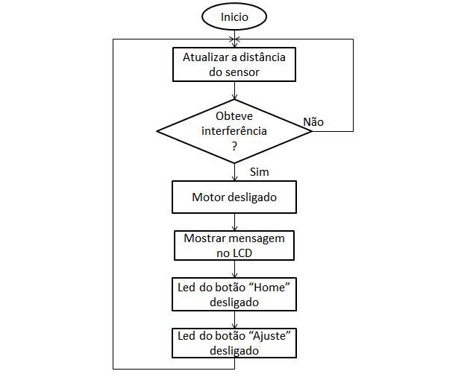
Fluxograma da interrupção
liceuescola.com.br

Slide 20
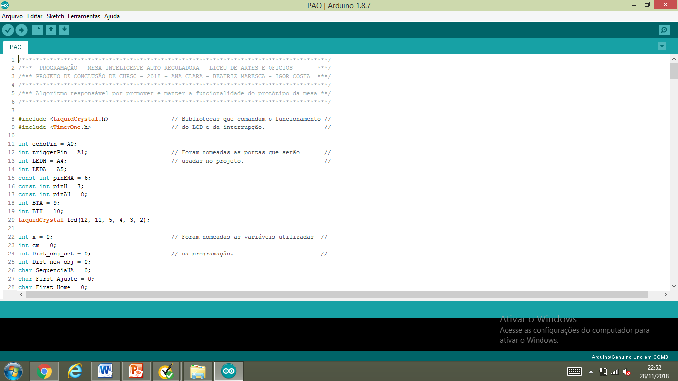
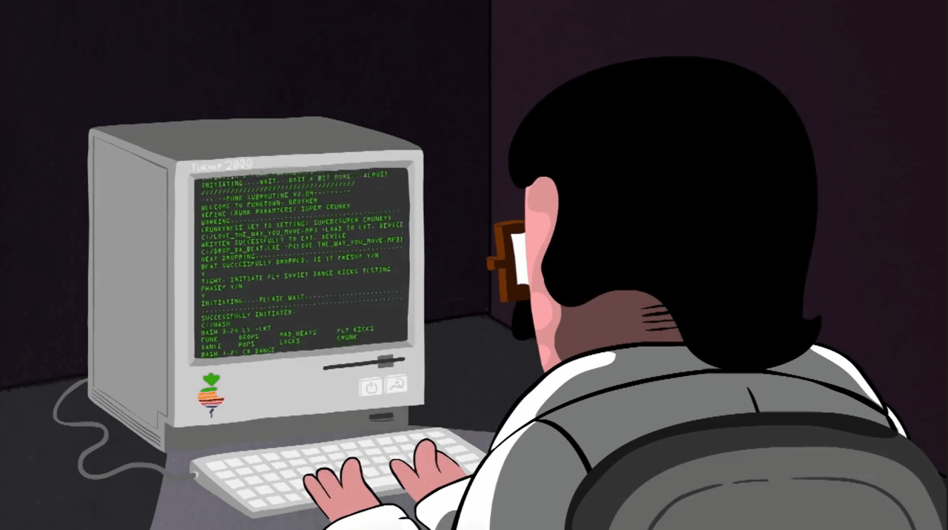
Linguagem de Programação
A linguagem de programação é o conjunto de informações que seguem um padrão para que o controlador responda a determinados comandos.
liceuescola.com.br

Slide 21

Funcionamento...
1º - Um usuário pode clicar o botão Home da mesa quando ainda presente.
4º - Um objeto não detectável pelo sensor ultrassônico, pode aparecer quando o motor está em atuação.
2º - Um usuário clicou o botão Home quando não havia ninguém sob a mesa.
5º - Uma pessoa pode clicar o botão Ajuste da mesa sem houver ninguém de baixo da mesa.
3º - Um usuário partiu sem clicar no botão Home e outro clicou o botão sob a mesa.
6º - A bateria da mesa pode acabar e o sistema reinicia com a mesa fora do set-point.
liceuescola.com.br

Slide 22
Distância Opcional
O algoritmo desenvolvido foi feito para que o protótipo da mesa auto-reguladora funcione normalmente em qualquer situação citada anteriormente, mas também regule a altura de acordo com o desejo do usuário.
A distância da bancada da mesa à perna do usuário é de 5 cm. Distância segundo a norma brasileira ABNT NBR 9050.
A distância da bancada da mesa à perna do usuário será ajustada segundo o usuário, com limites de segurança de 4 à 10 cm.
1ª Opção
2ª Opção
liceuescola.com.br

Slide 23
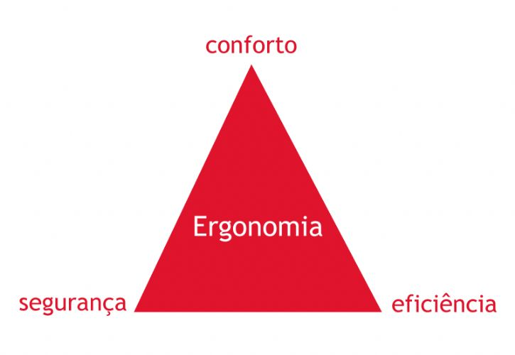
Benefícios da ergonomia!
Redução do número de afastamentos e ausências. Melhoria na qualidade de vida. Valorização profissional.
Produtividade.
liceuescola.com.br

Slide 24


CONTATOS:
Ana Clara – aninha.scomparim@gmail.com
Beatriz Maresca – bia04012001@gmail.com
Igor Costa – igorcosta1410@hotmail.com
liceuescola.com.br

